Slide 1
Bosques Terrestres
Los bosques terrestres son ecosistemas naturales con una elevada densidad de árboles y diversidad biológica.
by Mia Juanita Rosado Toledo

Slide 2
Importancia de los bosques terrestres
Los bosques terrestres desempeñan un papel crucial en la purificación del aire, la regulación del clima y el mantenimiento de la biodiversidad.

Slide 3
Tipos de bosques terrestres
Existen varios tipos de bosques terrestres, incluyendo bosques tropicales, boreales, templados, y mixtos.

Slide 4
Distribución geográfica de los bosques terrestres
Los bosques terrestres se distribuyen por todo el mundo, abarcando desde las regiones tropicales hasta las polares.

Slide 5
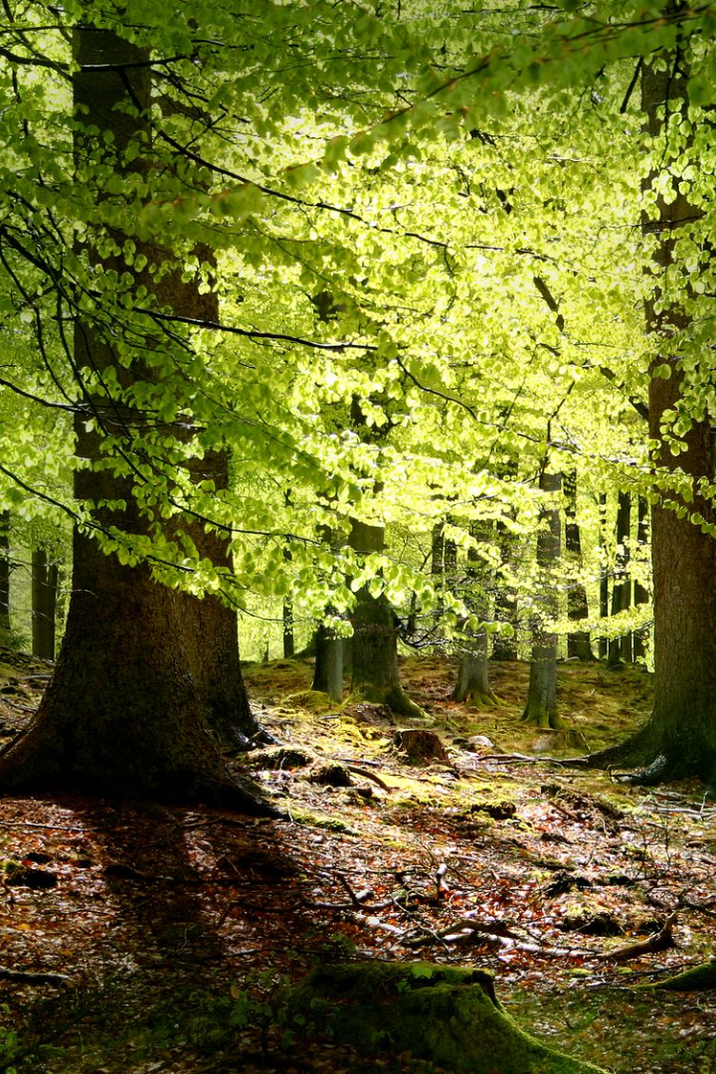
Ecosistemas y biodiversidad en los bosques terrestres
Los bosques terrestres albergan una gran diversidad de flora y fauna, formando intrincados ecosistemas interdependientes.
La biodiversidad de estos bosques es esencial para el equilibrio ambiental global.

Slide 6
Amenazas y desafíos para los bosques terrestres
La deforestación, la fragmentación del hábitat, y el cambio climático representan amenazas significativas para la salud de los bosques terrestres.

Slide 7
Conservación y manejo sostenible de los bosques terrestres
El manejo forestal sostenible, la protección de áreas forestales clave y la promoción de prácticas de tala cuidadosa son esenciales para la conservación a largo plazo de los bosques terrestres.

Slide 8
Beneficios económicos de los bosques terrestres
Los bosques terrestres proporcionan una amplia gama de beneficios económicos, incluyendo productos madereros, turismo ecológico y servicios de sumidero de carbono.

Slide 9
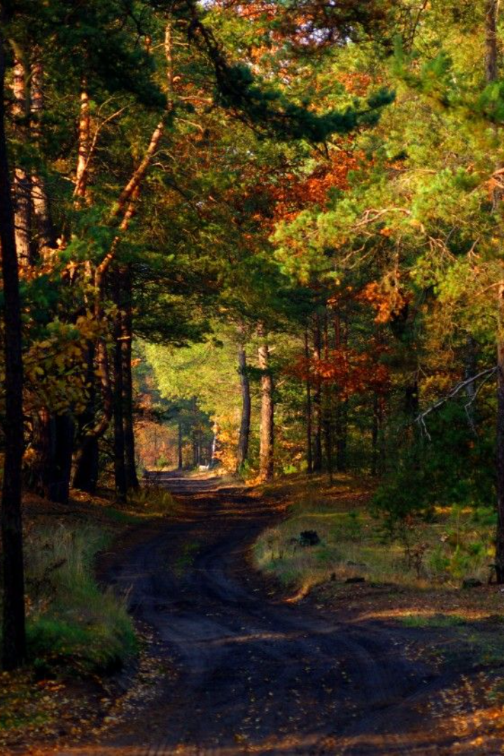
Rol de los bosques terrestres en el cambio climático
Los bosques terrestres juegan un papel fundamental en la mitigación del cambio climático al actuar como sumideros de carbono y reguladores climáticos.

Slide 10
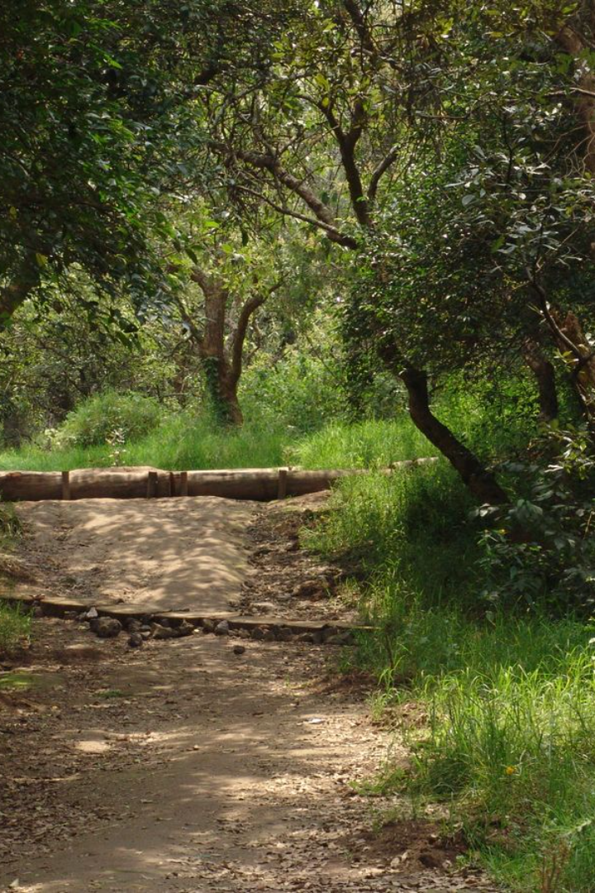
Conclusiones y recomendaciones para la protección de los bosques terrestres
La protección de los bosques terrestres requiere un enfoque integral que aborde la deforestación, la interferencia humana y el cambio climático para salvaguardar estos ecosistemas críticos para la vida en la Tierra.

